Slide 1
改良PCP策略
SC、SP delay策略

Slide 2
策略設計
延續上次PCP策略，觀察特定月份到期之選擇權(EX:10月到期，關注9~10月份)，嘗試在夜盤3:00~5:00時，如果PCP策略腳3為Short call, Short put時，先只敲進腳1與期貨，等到日盤開盤在平倉，平倉方法：
策略1：在開盤後找到相同履約價的 SC / SP，不過是取其開盤5分鐘內的平均價格
策略2：如果找不到相同履約價，可以找原履約價正負200點上下的合約，然後以距離最近的履約價來計算
SC 選比原本履約價大一點的，組成多頭價差
SP 選比原本履約價小一點的，組成空頭價差
策略3：如果連附近100點都沒有，就直接選擇將腳1、期貨平倉，平倉價格(選擇權、期貨)依照tick資料來計算5分鐘內符合條件之數據相加在除以相加的總數
基本上大部分PCP數據都是策略1，所以履約價對比之報酬曲線會近似一直線
(目前策略3暫時沒有實施，透過放大tolerance去規避)
兩個可能性：
考慮有些日期因假日、國定假日、颱風假沒有開盤而順延到下一個開盤日
去除有些日期因假日、國定假日、颱風假沒有開盤的PCP數據
計算損益上，是選擇持有到到期日做觀察，也有考慮進出場之手續費與稅

Slide 3
策略設計
想法上是認為夜盤結束到日盤開盤不過快4小時，應該沒什麼波動，而且如果不做腳3的SC、SP策略，其實就會類似於BC、BP過夜，
開盤後會盡量去找相同履約價的腳3去補起來，所以唯一與PCP不同的因素在於腳3之價格，當夜盤到日盤call、put價格上升時，對於short call, short put也會變得有利

Slide 4
2024~2025年

Slide 5
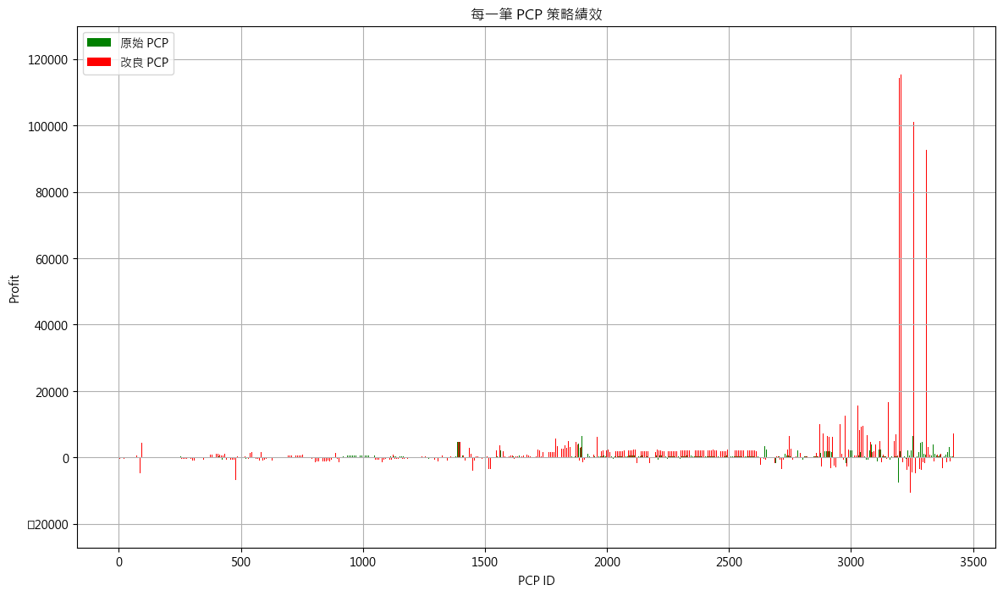
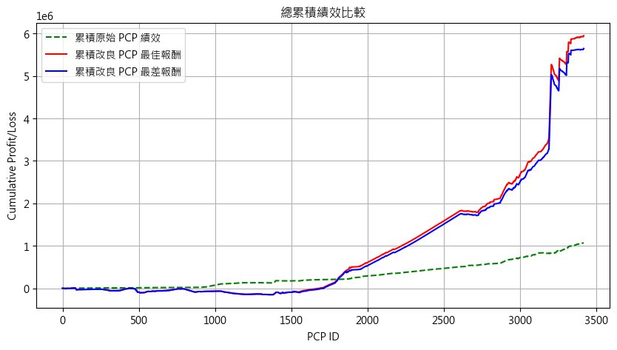
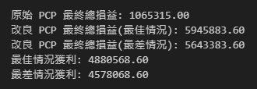
跨夜持有
累積3421筆PCP
只看權利金的話，相較原始PCP策略損益：4628017.5
平均一筆PCP損益：1352.8

Slide 6
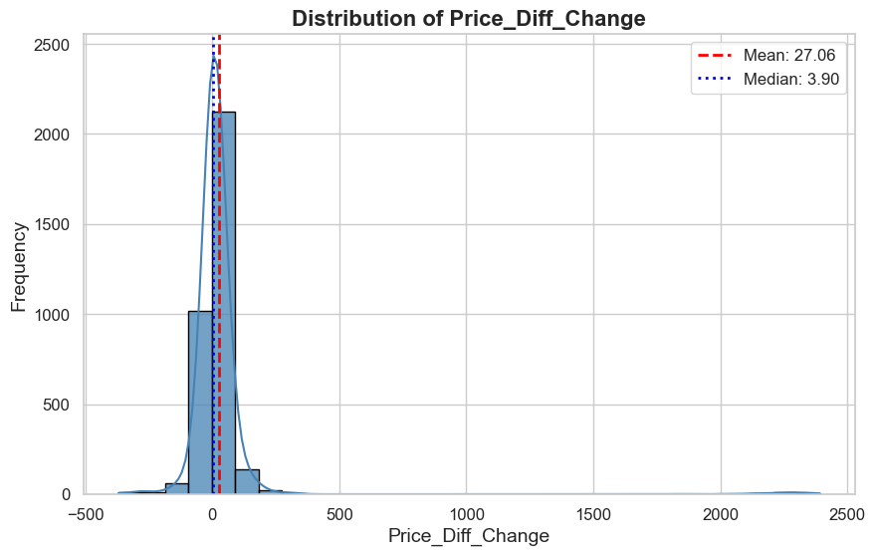
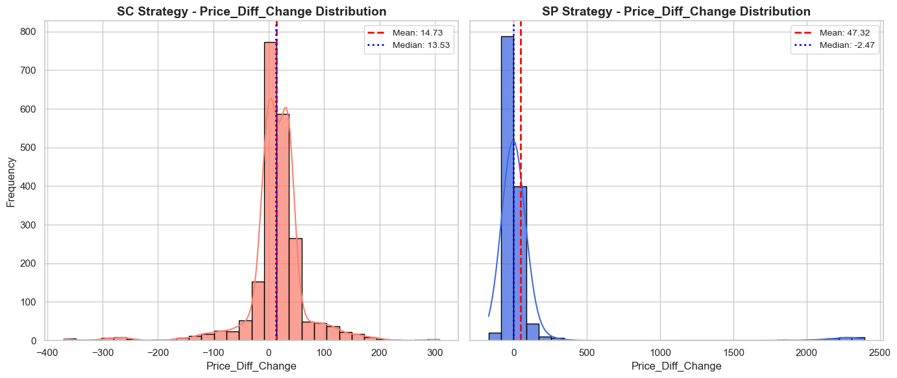
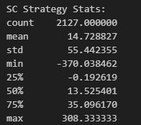
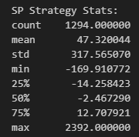
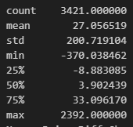
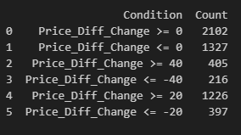
跨夜持有
SC累積2127筆PCP
策略損益(相對原始PCP)：1566411
平均一筆PCP損益：736.4
SP累積1294筆PCP
策略損益(相對原始PCP)：3061607
平均一筆PCP損益：2366

Slide 7
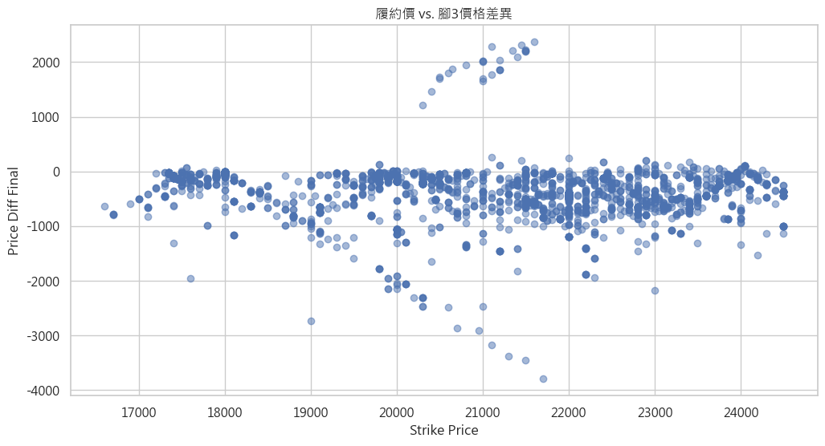
跨夜持有

Slide 8
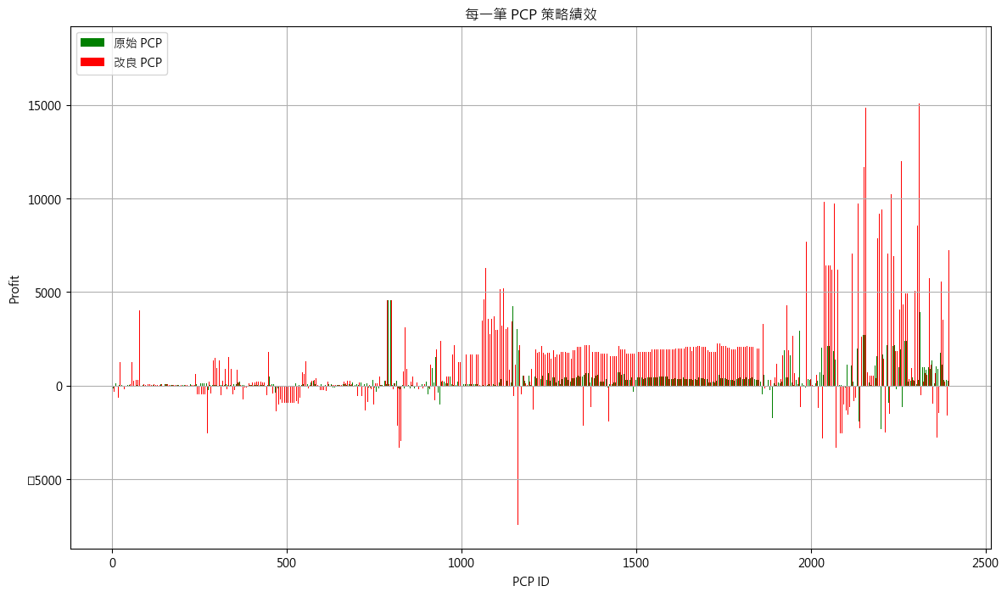
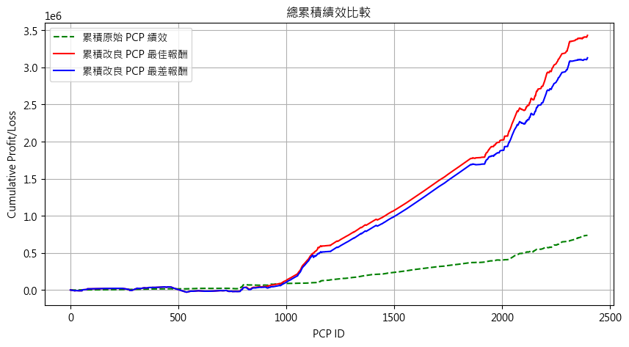
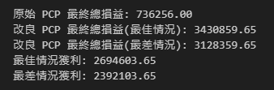
不跨夜持有
累積2570筆PCP
只看權利金的話，相較原始PCP策略損益：2446360.8
平均一筆PCP損益：951.8

Slide 9
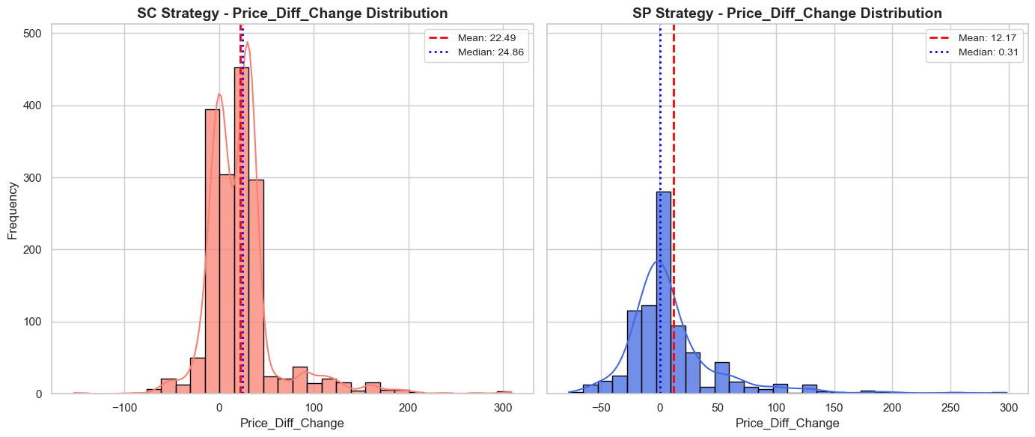
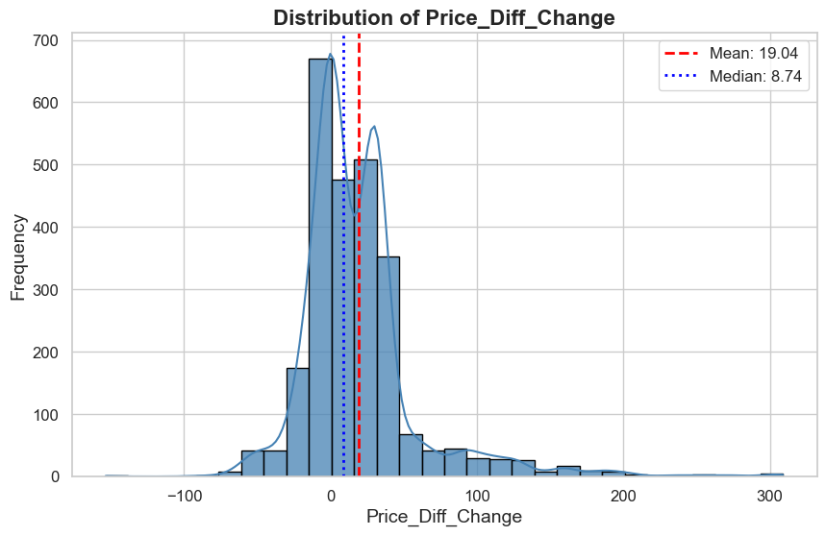
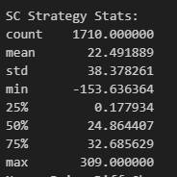
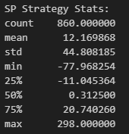
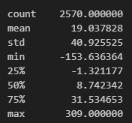
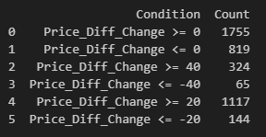
不跨夜持有
SC累積1710筆PCP
策略損益(相對原始PCP)：1923057
平均一筆PCP損益：1124.5
SP累積860筆PCP
策略損益(相對原始PCP)：5233043
平均一筆PCP損益：608.4

Slide 10
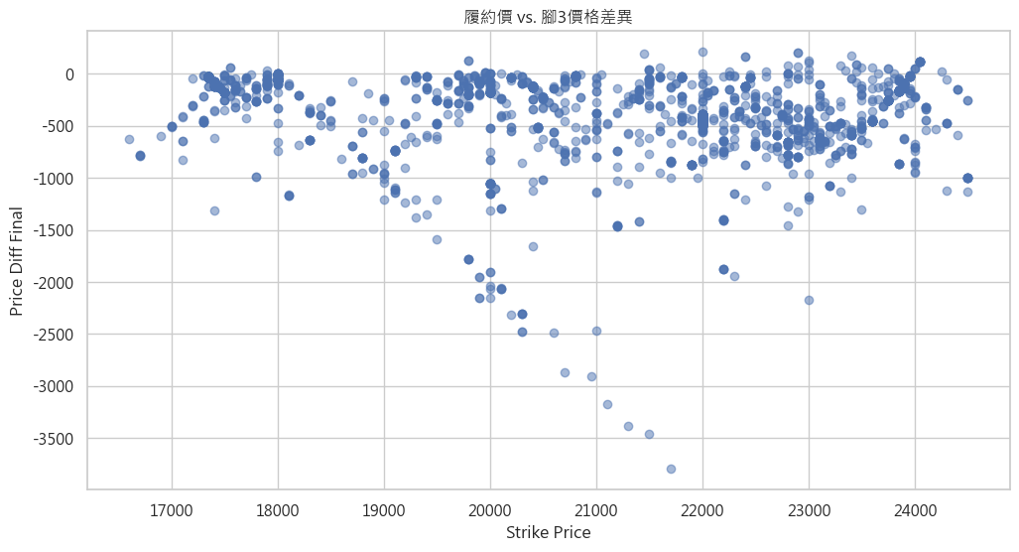
跨夜持有

Slide 11
2024年

Slide 12
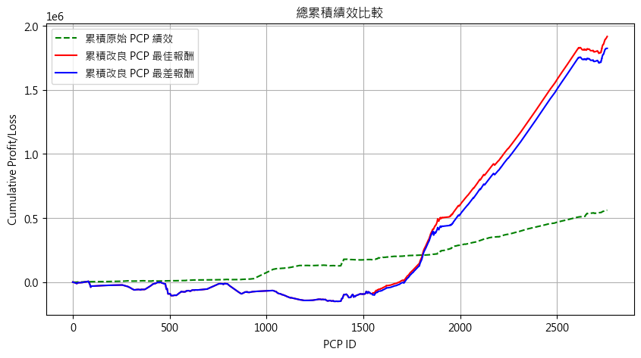
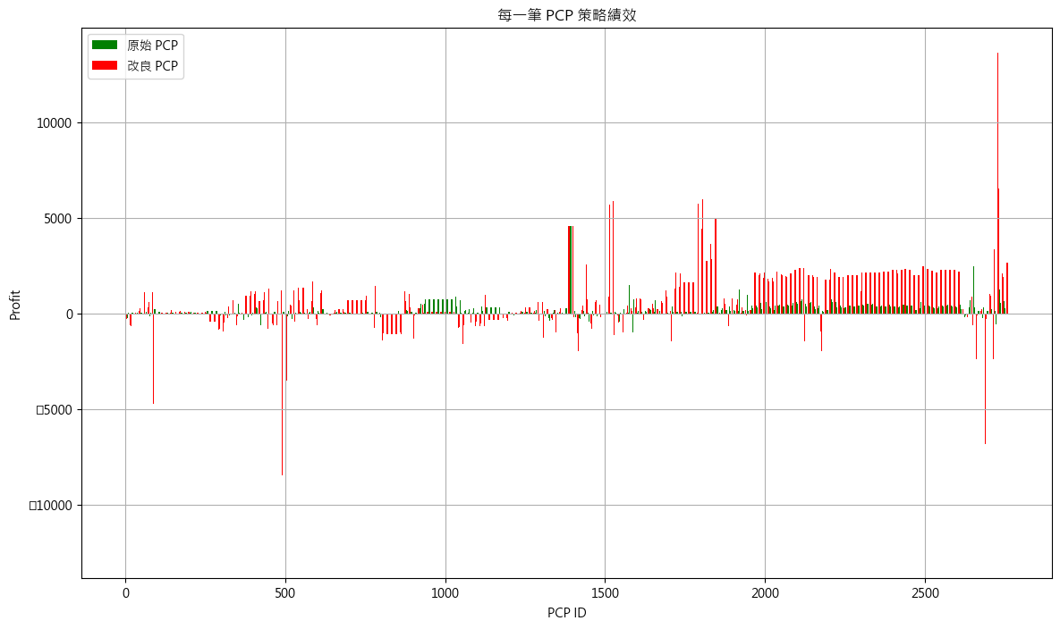
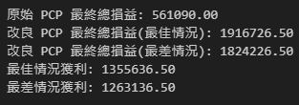
跨夜持有
累積2760筆PCP
只看權利金的話，相較原始PCP策略損益：1304556.4
平均一筆PCP損益：472.6

Slide 13
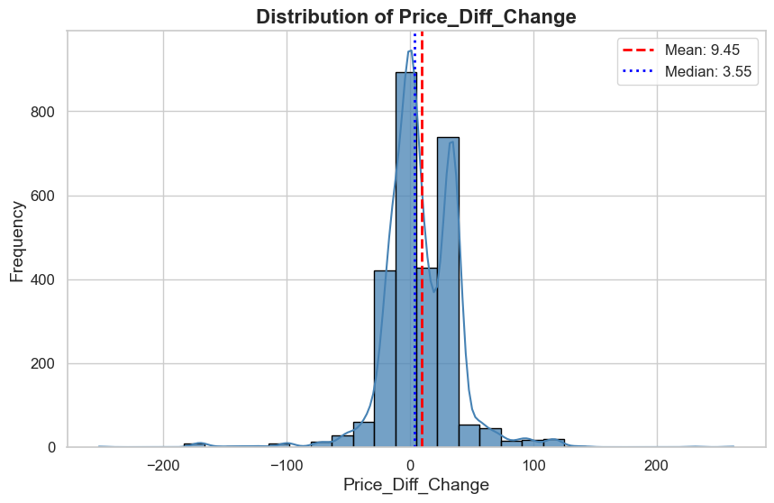
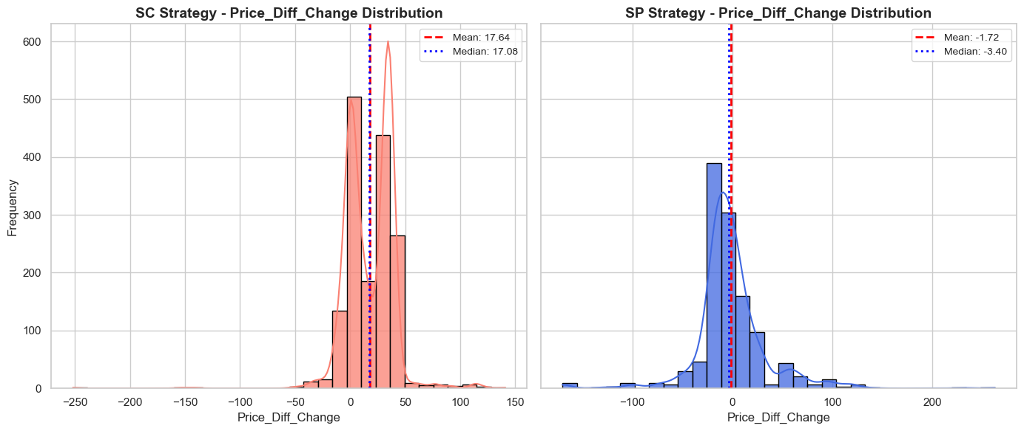
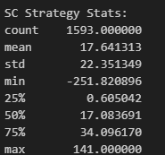
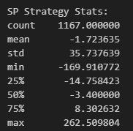
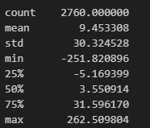
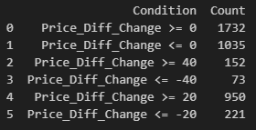
跨夜持有
SC累積1593筆PCP
策略損益(相對原始PCP)：1405131
平均一筆PCP損益：882.
SP累積1167筆PCP
策略損益(相對原始PCP)：-100574.1
平均一筆PCP損益：-86.1

Slide 14

跨夜持有

Slide 15
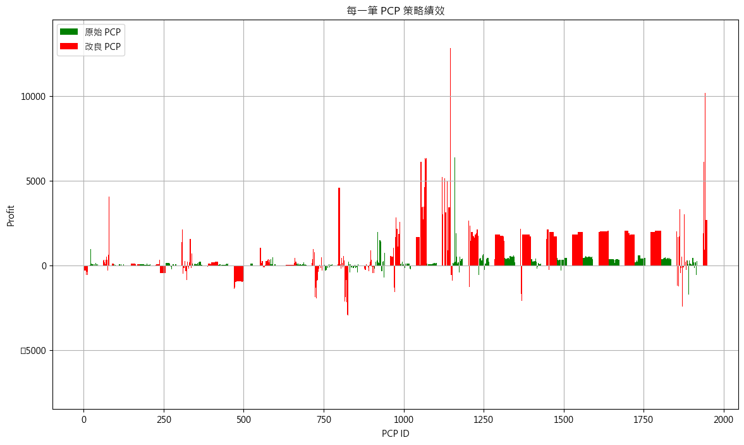
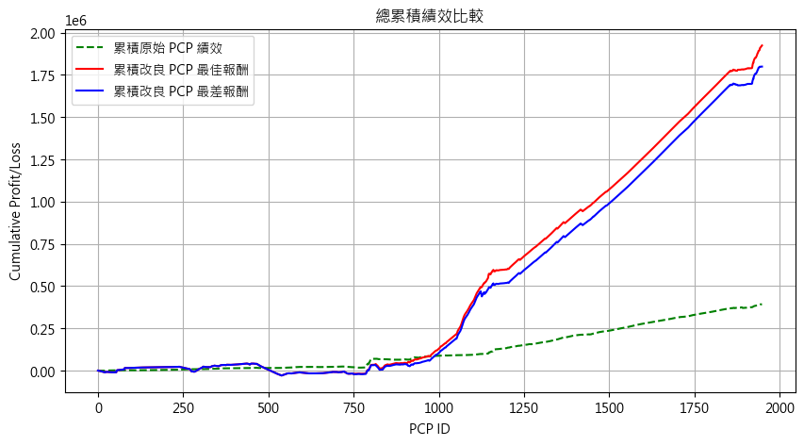
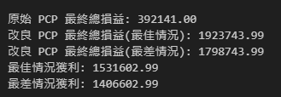
不跨夜持有
累積2123筆PCP
只看權利金的話，相較原始PCP策略損益：1454705.1
平均一筆PCP損益：685.2

Slide 16
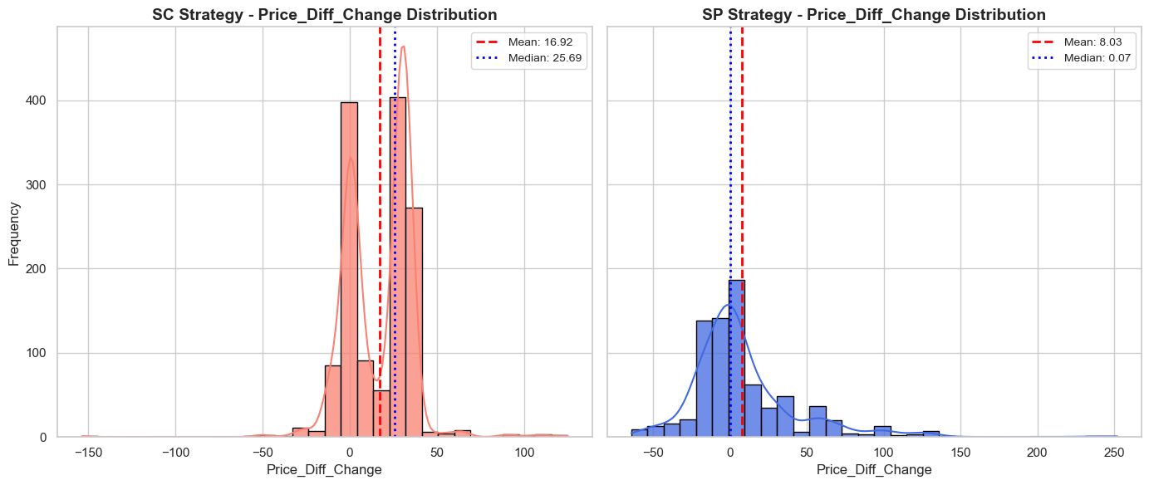
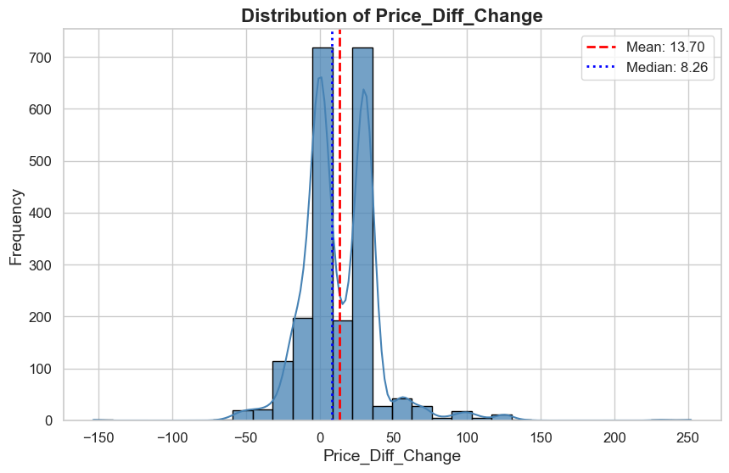
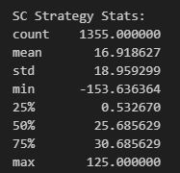
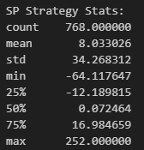
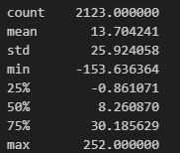
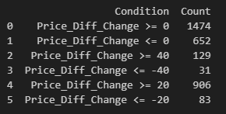
不跨夜持有
SC累積1355筆PCP
策略損益(相對原始PCP)：1146237
平均一筆PCP損益：845.9
SP累積768筆PCP
策略損益(相對原始PCP)：3084682
平均一筆PCP損益：401.6

Slide 17
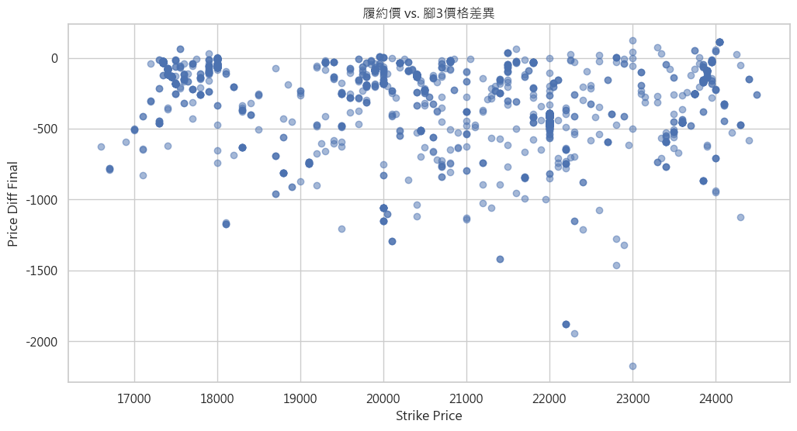
跨夜持有

Slide 18
2025年
01/01~04/30

Slide 19
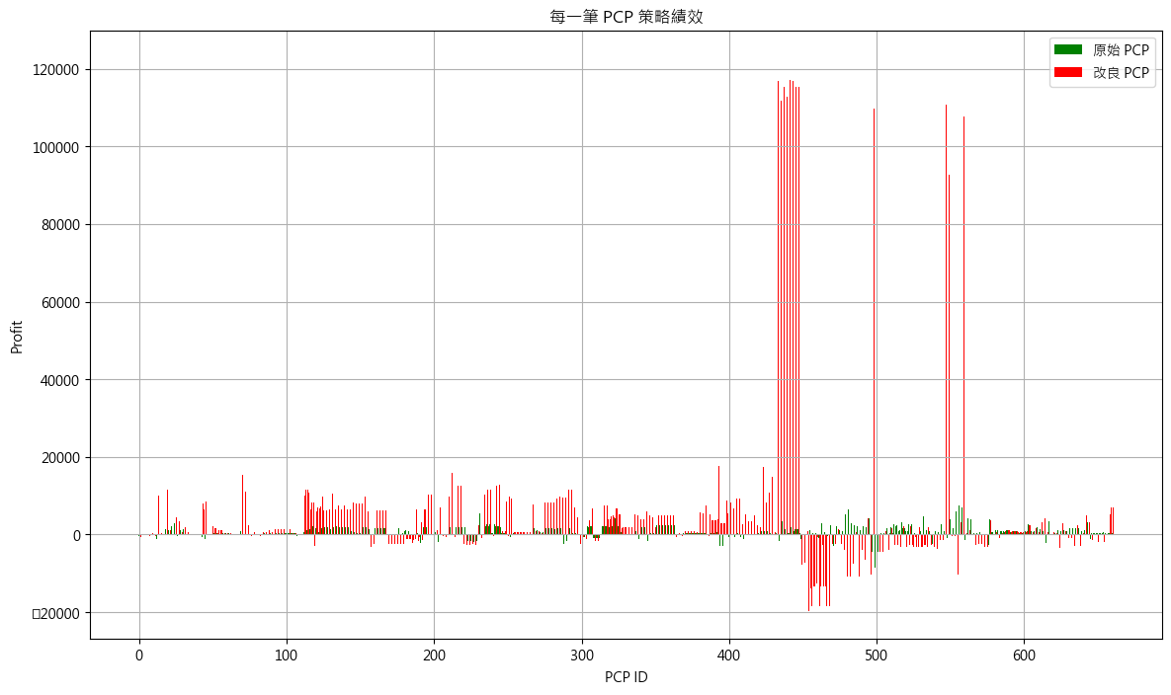
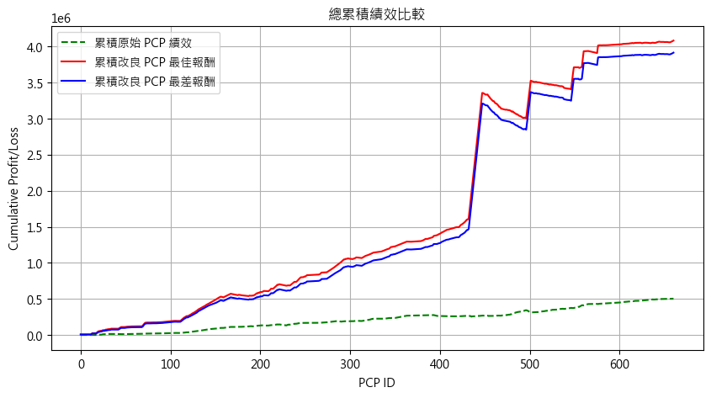
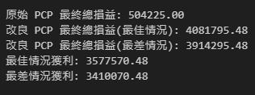
跨夜持有
累積661筆PCP
只看權利金的話，相較原始PCP策略損益：3323461
平均一筆PCP損益：5027.9

Slide 20
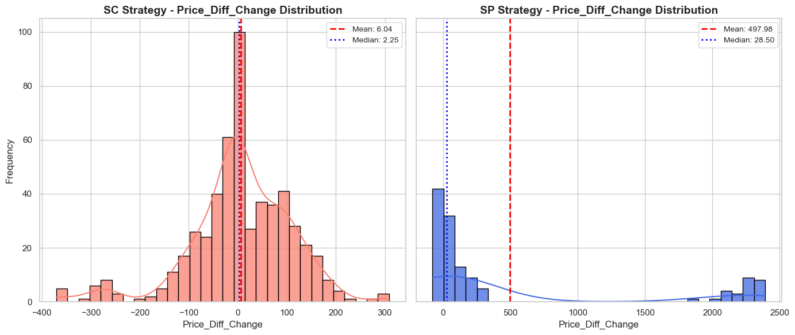
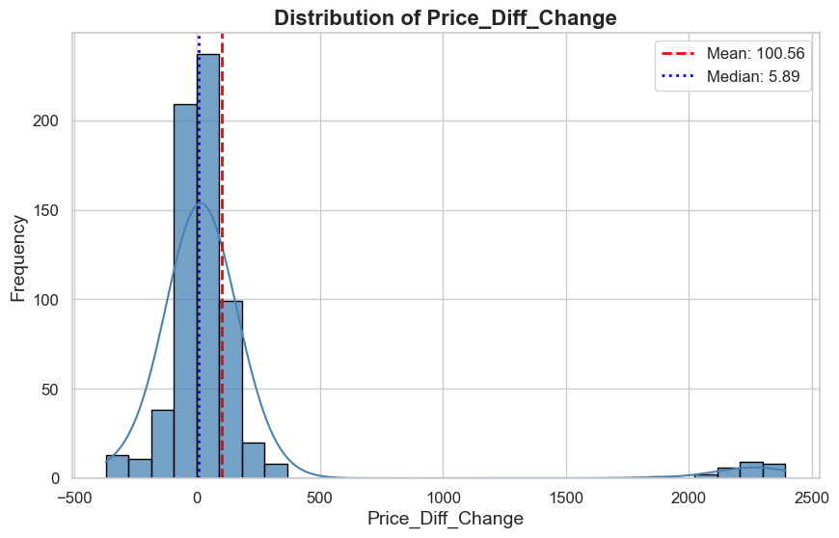
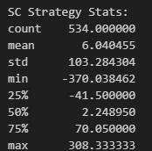
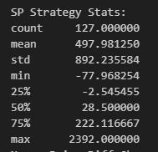
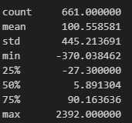
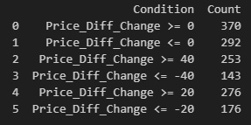
跨夜持有
SC累積534筆PCP
策略損益(相對原始PCP)：161280.2
平均一筆PCP損益：302
SP累積127筆PCP
策略損益(相對原始PCP)：3162181
平均一筆PCP損益：24899

Slide 21
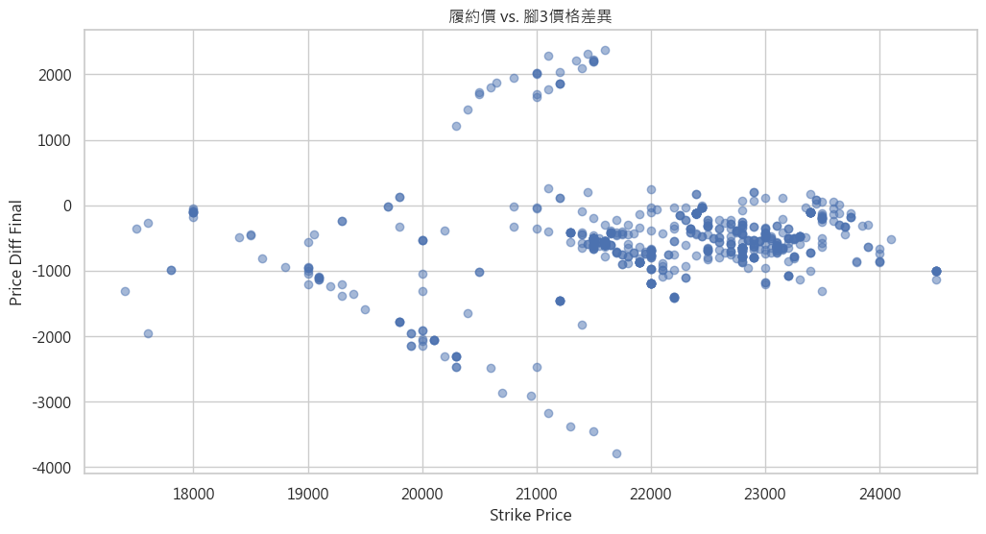
跨夜持有

Slide 22
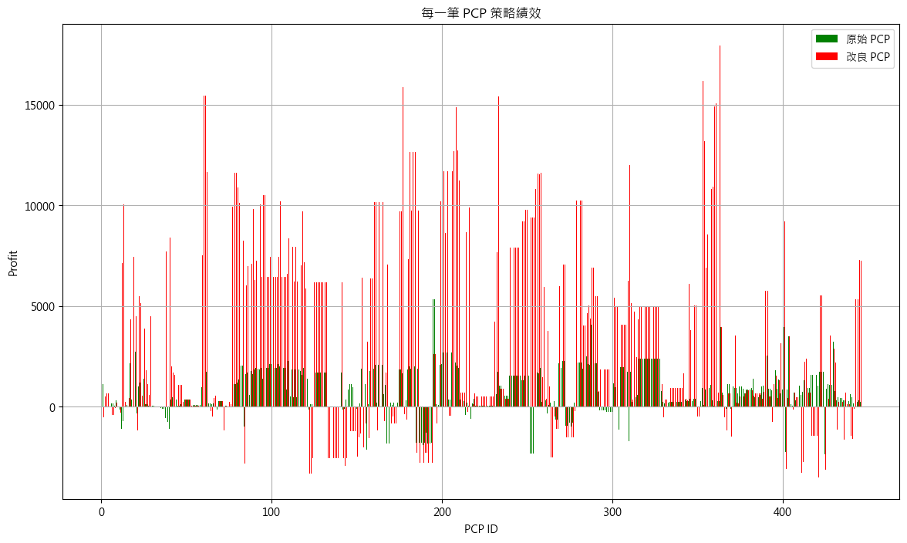


不跨夜持有
累積447筆PCP
只看權利金的話，相較原始PCP策略損益：991655.6
平均一筆PCP損益：2218.4

Slide 23






跨夜持有
SC累積355筆PCP
策略損益(相對原始PCP)：776819.4
平均一筆PCP損益：2188.2
SP累積92筆PCP
策略損益(相對原始PCP)：214836.1
平均一筆PCP損益：2335.1

Slide 24

不跨夜持有

Slide 25
2024.01

Slide 26




1月份到期 – 跨夜持有
1月份累積287筆PCP
只看權利金的話，相較原始PCP策略損益：-4965.4
平均一筆PCP損益：-159

Slide 27






1月份到期 – 跨夜持有
SC累積238筆PCP
策略損益(相對原始PCP)：-12513.6
平均一筆PCP損益：-52.5
SP累積49筆PCP
策略損益(相對原始PCP)：-33137.8
平均一筆PCP損益：-676.2

Slide 28

1月份到期 – 跨夜持有

Slide 29




1月份到期 – 不跨夜持有
1月份累積271筆PCP
只看權利金的話，相較原始PCP策略損益：-10389.7
平均一筆PCP損益：-38.3

Slide 30






1月份到期 – 不跨夜持有
SC累積232筆PCP
策略損益(相對原始PCP)：-19703.9
平均一筆PCP損益：-84.9
SP累積39筆PCP
策略損益(相對原始PCP)：9314.1
平均一筆PCP損益：238.8

Slide 31

1月份到期 – 不跨夜持有

Slide 32
2024.02

Slide 33




2月份到期 – 跨夜持有
2月份累積217筆PCP
只看權利金的話，相較原始PCP策略損益：-56700.6
平均一筆PCP損益：-261.2

Slide 34






2月份到期 – 跨夜持有
SC累積75筆PCP
策略損益(相對原始PCP)：21541.4
平均一筆PCP損益：287.2
SP累積142筆PCP
策略損益(相對原始PCP)：-78242.1
平均一筆PCP損益：-551

Slide 35

2月份到期 – 跨夜持有

Slide 36




2月份到期 – 不跨夜持有
2月份累積174筆PCP
只看權利金的話，相較原始PCP策略損益：16320.2
平均一筆PCP損益：93.7

Slide 37






2月份到期 – 不跨夜持有
SC累積56筆PCP
策略損益(相對原始PCP)：17022.3
平均一筆PCP損益：303.9
SP累積118筆PCP
策略損益(相對原始PCP)：-702.1
平均一筆PCP損益：-5.95

Slide 38

2月份到期 – 不跨夜持有

Slide 39
2024.03

Slide 40




3月份到期 – 跨夜持有
3月份累積295筆PCP
只看權利金的話，相較原始PCP策略損益：68202
平均一筆PCP損益：231.1

Slide 41






3月份到期 – 跨夜持有
SC累積193筆PCP
策略損益(相對原始PCP)：82071.8
平均一筆PCP損益：425.2
SP累積102筆PCP
策略損益(相對原始PCP)：-13869.8
平均一筆PCP損益：-135.9

Slide 42

3月份到期 – 跨夜持有

Slide 43




3月份到期 – 不跨夜持有
3月份累積196筆PCP
只看權利金的話，相較原始PCP策略損益：23645.7
平均一筆PCP損益：120.6

Slide 44






3月份到期 – 不跨夜持有
SC累積120筆PCP
策略損益(相對原始PCP)：37386.5
平均一筆PCP損益：311.55
SP累積76筆PCP
策略損益(相對原始PCP)：-13740.7
平均一筆PCP損益：-180.7

Slide 45

3月份到期 – 不跨夜持有

Slide 46
2024.04

Slide 47




4月份到期 – 跨夜持有
4月份累積493筆PCP
只看權利金的話，相較原始PCP策略損益：-232626.7
平均一筆PCP損益：-471.8

Slide 48






4月份到期 – 跨夜持有
SC累積143筆PCP
策略損益(相對原始PCP)：11855.9
平均一筆PCP損益：82.9
SP累積350筆PCP
策略損益(相對原始PCP)：-244482.6
平均一筆PCP損益：-698.5

Slide 49

4月份到期 – 跨夜持有

Slide 50




4月份到期 – 不跨夜持有
4月份累積246筆PCP
只看權利金的話，相較原始PCP策略損益：-55987.2
平均一筆PCP損益：-227.5

Slide 51






4月份到期 – 不跨夜持有
SC累積136筆PCP
策略損益(相對原始PCP)：11472.1
平均一筆PCP損益：84.3
SP累積110筆PCP
策略損益(相對原始PCP)：-67459.4
平均一筆PCP損益：-613.2

Slide 52

4月份到期 – 不跨夜持有

Slide 53
2024.05

Slide 54




5月份到期 – 跨夜持有
5月份累積116筆PCP
只看權利金的話，相較原始PCP策略損益：-9705.4
平均一筆PCP損益：-83.6

Slide 55






5月份到期 – 跨夜持有
SC累積39筆PCP
策略損益(相對原始PCP)：-3428.1平均一筆PCP損益：-87.90
SP累積77筆PCP
策略損益(相對原始PCP)：-6277.39平均一筆PCP損益：-81.5452

Slide 56

5月份到期 – 跨夜持有

Slide 57




5月份到期 – 不跨夜持有
6月份累積97筆PCP
只看權利金的話，相較原始PCP策略損益：-5349.6
平均一筆PCP損益：-55.15

Slide 58






5月份到期 – 不跨夜持有
SC累積23筆PCP
策略損益(相對原始PCP)-465.5
平均一筆PCP損益：-20.2
SP累積74筆PCP
策略損益(相對原始PCP)：-4884.13
平均一筆PCP損益：-66

Slide 59

5月份到期 – 不跨夜持有

Slide 60
2024.06

Slide 61



6月份到期 – 跨夜持有
6月份累積138筆PCP
只看權利金的話，相較原始PCP策略損益：9264.4
平均一筆PCP損益：67.1

Slide 62






6月份到期 – 跨夜持有
SC累積25筆PCP
策略損益(相對原始PCP)：44609.4
平均一筆PCP損益：1784.3
SP累積113筆PCP
策略損益(相對原始PCP)：-35344.7
平均一筆PCP損益：-312.7

Slide 63

6月份到期 – 跨夜持有

Slide 64




6月份到期 – 不跨夜持有
6月份累積98筆PCP
只看權利金的話，相較原始PCP策略損益：9816.1
平均一筆PCP損益：96

Slide 65






6月份到期 – 不跨夜持有
SC累積13筆PCP
策略損益(相對原始PCP)：4888.06
平均一筆PCP損益：376
SP累積85筆PCP
策略損益(相對原始PCP)：4528.06
平均一筆PCP損益：53.27

Slide 66

6月份到期 – 不跨夜持有

Slide 67
2024.07

Slide 68




7月份到期 – 跨夜持有
7月份累積328筆PCP
只看權利金的話，相較原始PCP策略損益：474614
平均一筆PCP損益：1446.99

Slide 69






7月份到期 – 跨夜持有
SC累積130筆PCP
策略損益(相對原始PCP)：94420.5
平均一筆PCP損益：726.3
SP累積198筆PCP
策略損益(相對原始PCP)：380193.5
平均一筆PCP損益：1920.1

Slide 70

7月份到期 – 跨夜持有

Slide 71




7月份到期 – 不跨夜持有
7月份累積229筆PCP
只看權利金的話，相較原始PCP策略損益：428341.4
平均一筆PCP損益：1870.4

Slide 72






7月份到期 – 不跨夜持有
SC累積50筆PCP
策略損益(相對原始PCP)：45284.4
平均一筆PCP損益：905.6
SP累積179筆PCP
策略損益(相對原始PCP)：383057.0
平均一筆PCP損益：2139.9

Slide 73

7月份到期 – 不跨夜持有

Slide 74
2024.08

Slide 75




8月份到期 – 跨夜持有
8月份累積74筆PCP
只看權利金的話，相較原始PCP策略損益：16635
平均一筆PCP損益：224.81

Slide 76






8月份到期 – 跨夜持有
SC累積35筆PCP
策略損益(相對原始PCP)：22849.1
平均一筆PCP損益：652.8
SC累積39筆PCP
策略損益(相對原始PCP)：-6213.1
平均一筆PCP損益：-159.3

Slide 77

8月份到期 – 跨夜持有

Slide 78




8月份到期 – 不跨夜持有
8月份累積67筆PCP
只看權利金的話，相較原始PCP策略損益：26281.6
平均一筆PCP損益：392.2

Slide 79






8月份到期 – 不跨夜持有
SC累積34筆PCP
策略損益(相對原始PCP)：27463.3
平均一筆PCP損益：807.7
SP累積33筆PCP
策略損益(相對原始PCP)：-1181.7
平均一筆PCP損益：-35.8

Slide 80

8月份到期 – 不跨夜持有

Slide 81
2024.09

Slide 82



9月份到期 – 跨夜持有
9月份累積691筆PCP，
只看權利金的話，相較原始PCP策略損益：1043192.3
平均一筆PCP損益：1509.68

Slide 83






9月份到期 – 跨夜持有
SC累積648筆PCP
策略損益(相對原始PCP)：1087745
平均一筆PCP損益：1678.6
SP累積43筆PCP
策略損益(相對原始PCP)：-44552.76
平均一筆PCP損益：-1036.1

Slide 84

9月份到期 – 跨夜持有

Slide 85



9月份到期 – 不跨夜持有
9月份累積659筆PCP，
只看權利金的話，相較原始PCP策略損益：938864.6
平均一筆PCP損益：1424.6

Slide 86






9月份到期 – 不跨夜持有
SC累積638筆PCP
策略損益(相對原始PCP)：964540.9
平均一筆PCP損益：1511.8
SP累積21筆PCP
策略損益(相對原始PCP)：-25676.3
平均一筆PCP損益：-1222.6

Slide 87

9月份到期 – 不跨夜持有

Slide 88
2024.10

Slide 89




10月份到期 – 跨夜持有
10月份累積47筆PCP
只看權利金的話，相較原始PCP策略損益：-33207
平均一筆PCP損益：-706.5

Slide 90






10月份到期 – 跨夜持有
SC累積19筆PCP
策略損益(相對原始PCP)：3750.7
平均一筆PCP損益：197.4
SP累積28筆PCP
策略損益(相對原始PCP)：-36957.7
平均一筆PCP損益：-1319.9

Slide 91

10月份到期 – 跨夜持有

Slide 92




10月份到期 – 不跨夜持有
10月份累積26筆PCP
只看權利金的話，相較原始PCP策略損益：-7907
平均一筆PCP損益：-304.1

Slide 93






10月份到期 – 不跨夜持有
SC累積13筆PCP
策略損益(相對原始PCP)：4747.6
平均一筆PCP損益：365.2
SP累積13筆PCP
策略損益(相對原始PCP)：-12654.6
平均一筆PCP損益：-973.4

Slide 94

10月份到期 – 不跨夜持有

Slide 95
2024.11

Slide 96




11月份到期 – 跨夜持有
11月份累積42筆PCP
只看權利金的話，相較原始PCP策略損益：-19234.6
平均一筆PCP損益：-457.9

Slide 97






11月份到期 – 跨夜持有
SC累積22筆PCP
策略損益(相對原始PCP)：1391.9
平均一筆PCP損益：63.2
SP累積20筆PCP
策略損益(相對原始PCP)：-20626.6
平均一筆PCP損益：-1031.3

Slide 98

11月份到期 – 跨夜持有

Slide 99




11月份到期 – 不跨夜持有
11月份累積31筆PCP
只看權利金的話，相較原始PCP策略損益：8216.2
平均一筆PCP損益：-265

Slide 100






11月份到期 – 不跨夜持有
SC累積17筆PCP
策略損益(相對原始PCP)：9242.2
平均一筆PCP損益：543.6
SP累積14筆PCP
策略損益(相對原始PCP)：-1025.9
平均一筆PCP損益：-73.2

Slide 101

11月份到期 – 不跨夜持有

Slide 102
2024.12

Slide 103




12月份到期 – 跨夜持有
12月份累積32筆PCP
只看權利金的話，相較原始PCP策略損益：86995.7
平均一筆PCP損益：2718.6

Slide 104






12月份到期 – 跨夜持有
SC累積26筆PCP
策略損益(相對原始PCP)：48101.7
平均一筆PCP損益：1850
SP累積6筆PCP
策略損益(相對原始PCP)：38893.9
平均一筆PCP損益：6482.3

Slide 105

12月份到期 – 跨夜持有

Slide 106




12月份到期 – 不跨夜持有
12月份累積29筆PCP
只看權利金的話，相較原始PCP策略損益：83252.7
平均一筆PCP損益：2870.7

Slide 107






12月份到期 – 不跨夜持有
SC累積23筆PCP
策略損益(相對原始PCP)：44358.8
平均一筆PCP損益：1928.6
SP累積6筆PCP
策略損益(相對原始PCP)：38892.9
平均一筆PCP損益：6482.3

Slide 108

12月份到期 – 不跨夜持有

Slide 109
2025.01

Slide 110




1月份到期 – 跨夜持有
1月份累積62筆PCP
只看權利金的話，相較原始PCP策略損益：97626.4
平均一筆PCP損益：1574.6

Slide 111






1月份到期 – 跨夜持有
SC累積44筆PCP
策略損益(相對原始PCP)：55759.5
平均一筆PCP損益：1267.2
SP累積18筆PCP
策略損益(相對原始PCP)：41866.8
平均一筆PCP損益：2325.9

Slide 112

1月份到期 – 跨夜持有

Slide 113




1月份到期 – 不跨夜持有
1月份累積53筆PCP
只看權利金的話，相較原始PCP策略損益：76045
平均一筆PCP損益：1434.8

Slide 114






1月份到期 – 不跨夜持有
SC累積39筆PCP
策略損益(相對原始PCP)：57136.6
平均一筆PCP損益：1465
SP累積14筆PCP
策略損益(相對原始PCP)：18909.3
平均一筆PCP損益：1350.5

Slide 115

1月份到期 – 不跨夜持有

Slide 116
2025.02

Slide 117




2月份到期 – 跨夜持有
2月份累積45筆PCP
只看權利金的話，相較原始PCP策略損益：62801.9
平均一筆PCP損益：1395.5

Slide 118






2月份到期 – 跨夜持有
SC累積29筆PCP
策略損益(相對原始PCP)：48103.3
平均一筆PCP損益：1658.7
SP累積16筆PCP
策略損益(相對原始PCP)：14698.5
平均一筆PCP損益：918.6

Slide 119

2月份到期 – 跨夜持有

Slide 120




2月份到期 – 不跨夜持有
11月份累積19筆PCP
只看權利金的話，相較原始PCP策略損益：48147.4
平均一筆PCP損益：2534

Slide 121






2月份到期 – 不跨夜持有
SC累積6筆PCP
策略損益(相對原始PCP)：31197.8
平均一筆PCP損益：5199.6
SP累積13筆PCP
策略損益(相對原始PCP)：16949.5
平均一筆PCP損益：1303.8

Slide 122

2月份到期 – 不跨夜持有

Slide 123
2025.03

Slide 124




3月份到期 – 跨夜持有
3月份累積273筆PCP
只看權利金的話，相較原始PCP策略損益：768050.4
平均一筆PCP損益：2151.4

Slide 125






3月份到期 – 跨夜持有
SC累積227筆PCP
策略損益(相對原始PCP)：659411.3
平均一筆PCP損益：2904.8
SP累積46筆PCP
策略損益(相對原始PCP)：108639.1
平均一筆PCP損益：2361.7

Slide 126

3月份到期 – 跨夜持有

Slide 127




3月份到期 – 不跨夜持有
11月份累積273筆PCP
只看權利金的話，相較原始PCP策略損益：765333
平均一筆PCP損益：2803.4

Slide 128






3月份到期 – 不跨夜持有
SC累積227筆PCP
策略損益(相對原始PCP)：637250.8
平均一筆PCP損益：2895.3
SP累積46筆PCP
策略損益(相對原始PCP)：108082.2
平均一筆PCP損益：2349.6

Slide 129

3月份到期 – 不跨夜持有

Slide 130
2025.04

Slide 131




4月份到期 – 跨夜持有
4月份累積281筆PCP
只看權利金的話，相較原始PCP策略損益：2394982.2
平均一筆PCP損益：8523

Slide 132






4月份到期 – 跨夜持有
SC累積234筆PCP
策略損益(相對原始PCP)：-601994.1
平均一筆PCP損益：-2572.6
SP累積47筆PCP
策略損益(相對原始PCP)：2.996976
平均一筆PCP損益：63765.4

Slide 133

4月份到期 – 跨夜持有

Slide 134




4月份到期 – 不跨夜持有
4月份累積102筆PCP
只看權利金的話，相較原始PCP策略損益：102130
平均一筆PCP損益：1001.2

Slide 135






4月份到期 – 不跨夜持有
SC累積83筆PCP
策略損益(相對原始PCP)：31234
平均一筆PCP損益：376.3
SP累積19筆PCP
策略損益(相對原始PCP)：70895.9
平均一筆PCP損益：3731.3

Slide 136

4月份到期 – 不跨夜持有

Slide 137
完成6~7月SC, SP比較
統整SC, SP 對比
平倉條件優化
思考無風險套利與否
搭配期貨走勢做觀察
策略2平倉條件優化

Slide 138


整體績效損益

Slide 139


整體績效損益(以平均一筆PCP損益做觀察)

Slide 140



僅只考慮Call, Put權利金變化之損益
會關注Call, Put權利金變化損益主要是因大多數策略都還是組成PCP，所以挑異同的部分來觀察
如果腳3為Short Call，計算起始PCP與改良PCP之Call權利金變化*50
如果腳3為Short Put，則計算起始PCP與改良PCP之Put權利金變化*50
整體來說，考慮跨夜持有的績效較差

Slide 141


比較Short Call, Short Put損益

Slide 142

比較Short Call, Short Put損益
針對SC與SP策略之比較，這些數值是延伸至前述只考慮Call, Put權利金變化之損益的部分，損益的數值是扣除原始PCP後的，可發現6~7月時Short Put策略較為賺錢，不過整體來說還是Short Call策略相對穩健，且與前面結論相同，跨夜持有績效較差

Slide 143
最終策略聚焦
策略可以聚焦在不考慮跨夜持有，然後以Short Call策略為主

Slide 144
其他因素觀察
針對台股8/5的下行並沒有觀察到，因為上個時段8/3 3:00~5:00僅有一筆PCP數據，且此PCP之腳3採取BC策略，因此無法觀察

Slide 145
問題點
可能在夜盤3:00~5:00會有多組PCP數據，有些可能距離之時間很小，不過大家的選擇權價格可能都差不多，然後都是統一用隔天早上開盤的前5~10分鐘的腳3去補，所以每一個PCP策略都會賺/賠差不多的錢，所以如果日盤開盤波動大，不是大賺就是大賠

